Slide 1
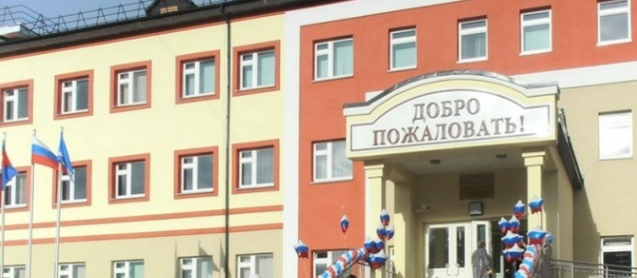
Формирование учебной мотивации школьников
Кульбаршен Сабетовна Шапенова
педагог – психолог
МКОУ Тазовская школа – интернат
среднего общего образования

Slide 2
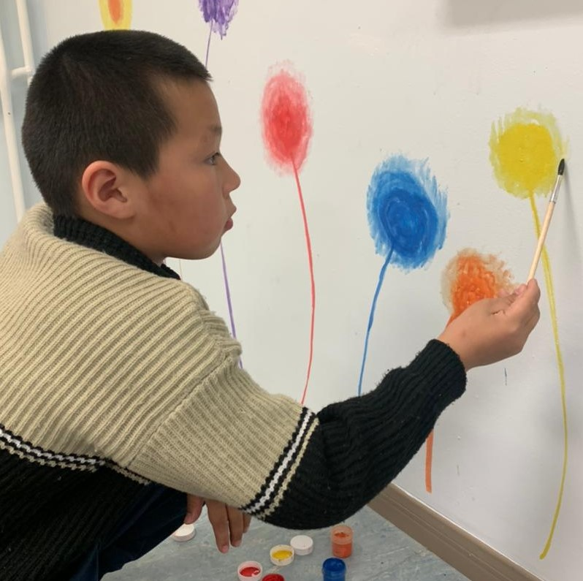
Учебная мотивация
- это внутреннее эмоциональное состояние, которое побуждает ученика к изучению знаний при достижении целей в процессе обучения.

Slide 3
Причины школьной неуспеваемости (11.10 - 23.10.2021 года 48 учащихся 5 –х классов приняли участие в исследовании уровня школьной мотивации)
Высокая тревожность
Уровень самооценки (низкий ,
завышенный)
Поведенческая ( конфликтность,
недисциплинированность)
Отсутствие волевых качеств
(инициативность,
самостоятельность,
организованность)

Slide 6
Уровень самооценки обучающихся 5 классов (Тест – опросник «Определение уровня самооценки» С.В Ковалева)

Slide 7
Уровень развития волевых качеств

Slide 8
Отношение к школе (М.Люшер «Цветные письма» Опросник С.В Левченко «Чувства в школе)

Slide 9
Программа «Хочу учиться»
Цель:
организация коррекционной работы по повышению уровня школьной мотивации среди подростков, сохранение и укрепление психического здоровья обучающихся
Задачи:
обучение детей методам релаксации и саморегуляции
освоение навыков телесного и чувственного сознания
формирование адекватной самооценки
коррекция форм поведения

Slide 10
Содержание программы
Программа состоит из 3 – х блоков:
«Коммуникативный прорыв» (развитие навыков общения и совершенствование речи)
«Управляй собой» (развитие навыков саморегуляции)
«Мы вместе»
( наставничество, волонтерство)

Slide 11
«Учение, лишенное всякого интереса и взятое только силою принуждения, убивает в ученике охоту к учению, без которой он далеко не уйдет» К.Д Ушинский

